Slide 1
Καλές πρακτικές προώθησης μέσω διαδικτύου και μέσων κοινωνικής δικτύωσης
Πληθοπορισμός

Slide 2
1
Στόχοι
Στο τέλος της ενότητας οι εκπαιδευόμενοι θα πρέπει να είναι σε θέση:
Να αναφέρουν τι είναι πληθοπορισμός
Να αναφέρουν παραδείγματα πληθοπορισμού.
Να χρησιμοποιούν την πλατφόρμα ανάπτυξης καμπάνιας πληθοπορισμού Kickstarter.
Να αναφέρουν τα πλεονεκτήματα και τα μειονεκτήματα του Πληθοπορισμού.

Slide 3
2
Τι είναι Πληθοπορισμός
Οι Estellés-Arolas και González Ladrón-de- Guevara έδωσαν τον εξής ορισμό για τον πληθοπορισμό:
Ο πληθοπορισμός είναι μία μορφή συλλογικής διαδικτυακής δραστηριότητας στην οποία ένα άτομο, ένα ίδρυμα, ένας μη κερδοσκοπικός οργανισμός ή μία εταιρεία προτείνει σε μία ομάδα ατόμων με ποίκιλες γνώσεις, ετερογένεια και αριθμό, μέσω μίας ανοιχτής πρόσκλησης, να αναλάβουν εθελοντικά μια εργασία.
Η ανάληψη της εργασίας, η οποία ποικίλλει σε πολυπλοκότητα και στο βαθμό στον οποίο είναι χωρισμένη και στην οποία το πλήθος πρέπει να συμμετάσχει με προσωπική εργασία, χρήματα, γνώση, εμπειρία, περιλαμβάνει πάντοτε αμοιβαίο όφελος και για τις δύο πλευρές.

Slide 4
3
Παραδείγματα Πληθοπορισμού
The Oxford English Dictionary(OED) αποτυπώνει ένα από τα πιο παλιά παραδείγματα πληθοπορισμού. Στα μέσα του 19^{ου} αιώνα, μια ανοικτή πρόσκληση προς εθελοντές δημοσιοποιήθηκε, με σκοπό τη συγκέντρωση όλων των λέξεων στην Αγγλική γλώσσα με συνοδεία παραδειγμάτων χρήσης. Συγκεντρώθηκαν πάνω από έξι εκατομμύρια στοιχεία σε μια περίοδο διάρκειας 70 ετών.
Σύγχρονα παραδείγματα πληθοπορισμού: Υπάρχουν ορισμένες κατηγορίες που έχουν κατά καιρούς χρησιμοποιηθεί αποτελεσματικά στον εμπορικό κόσμο (crowdvoting, crowdfunding, microwork, creative crowdsourcing, Crowdsource Workforce Management και inducement prize contests).
Amazon Mechanical Turk: διαδικτυακή αγορά που δίνει την ευκαιρία σε προγραμματιστές να λύσουν προβλήματα τα οποία δεν μπορούν να λυθούν από υπολογιστή.

Slide 5
4
Παραδείγματα Πληθοπορισμού
2009 DARPA Network challenge: Διαγωνισμός που χορηγήθηκε από το Defense Advanced Research Projects Agency (DARPA). Οι ομάδες που συμμετείχαν έπρεπε να εντοπίσουν 10 κόκκινα μετεωρολογικά μπαλόνια τα οποία τοποθετήθηκαν σε 10 σημεία στις ΗΠΑ. Οι ομάδες χρησιμοποίησαν τα κοινωνικά δίκτυα για να εντοπίσουν τα μπαλόνια.
Johnny Cash Project: είναι ένα συλλογικό έργο τέχνης όπου οποιοσδήποτε μπορεί να λάβει μέρος σχεδιάζοντας ένα πλαίσιο από ένα video clip του Johnny Cash.
Mapatón: καινοτόμο πείραμα πολιτοπορισμού και παιχνιδοποίησης που έλαβε χώρα στην πόλη του Μέξικο, προκειμένου να χαρτογραφηθούν οι διαδρομές των λεωφορείων της πόλης, μέσω της συνεργασίας των πολιτών και της χρήσης της τεχνολογίας.
NIGERIA OPEN CONTRACTING PORTAL, NOCOPO:Το Γραφείο Δημοσίων Συμβάσεων της Νιγηρίας, σχεδίασε τη δημιουργία μιας διαδικτυακής πύλης στην οποία, μεταξύ άλλων, οι πολίτες θα μπορούν να εισέλθουν και να ανατροφοδοτούν με κρίσιμα συμπεράσματα την κυβέρνηση, σχετικά με το στάδιο και τη διαδικασία των Δημοσίων Συμβάσεων στη χώρα.

Slide 6
5
Εφαρμογές Πληθοπορισμού - Kickstarter
Για να ξεκινήσει κάποιος ένα έργο στο Kickstarter πρέπει να πληροί τις προϋποθέσεις των δημιουργών του.
Για να δημιουργήσετε ένα Project στο Kickstarter θα πρέπει:
Να δημιουργήσετε μια λίστα email.
Να κάνετε επίδειξη του προϊόντος σας σε εκδηλώσεις και συναντήσεις.
Να αλληλοεπιδράσετε με το κοινό μέσω συζήτησης.
Να δημιουργήστε μια Διαφημιστική Σελίδα πριν από την κυκλοφορία.
Στη συνέχεια εστιάστε στη δημιουργία μιας ενδιαφέρουσας σελίδας έργου.
Να δημιουργήστε έτσι τη σελίδα του Project ώστε να είναι ελκυστική κατά την αναζήτηση.
Παρά το γεγονός ότι το Kickstarter έχει μια ισχυρή κοινότητα, δεν θα πρέπει να είναι ο μόνος τρόπος προώθησης της εταιρίας σας.

Slide 7
6
Εφαρμογές Πληθοπορισμού - Kickstarter
Σε έναν φυλλομετρητή πληκτρολογήστε την ηλεκτρονική διεύθυνση www.kikstarter.com και στη συνέχεια δημιουργήστε λογαριασμό.

Slide 8
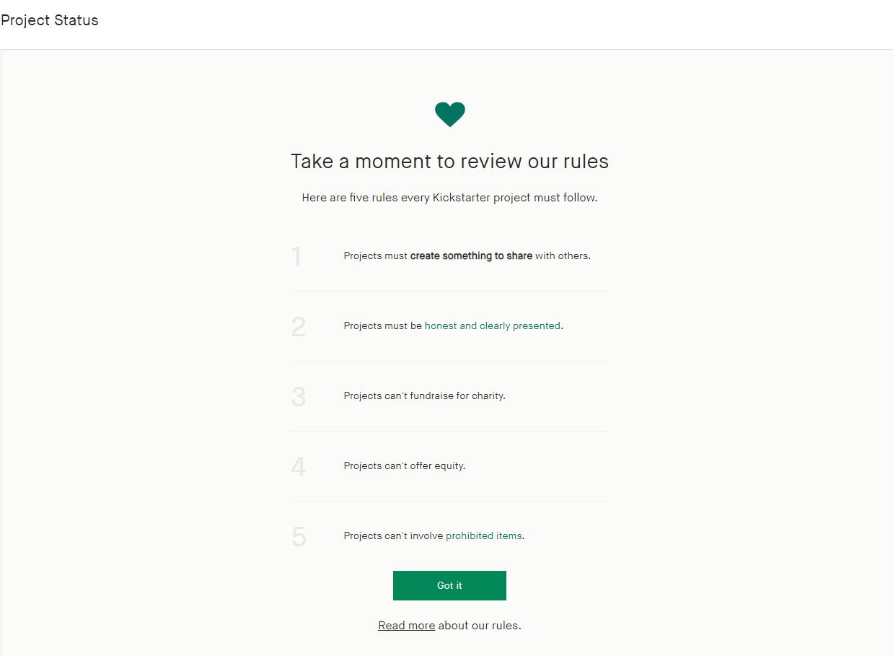
7
Εφαρμογές Πληθοπορισμού - Kickstarter
Για να συνεχίσετε στο Kickstarter πρέπει πρώτα να επιβεβαιώσετε ότι διαβάσατε και αποδεχτήκατε τους όρους χρήσης.

Slide 9
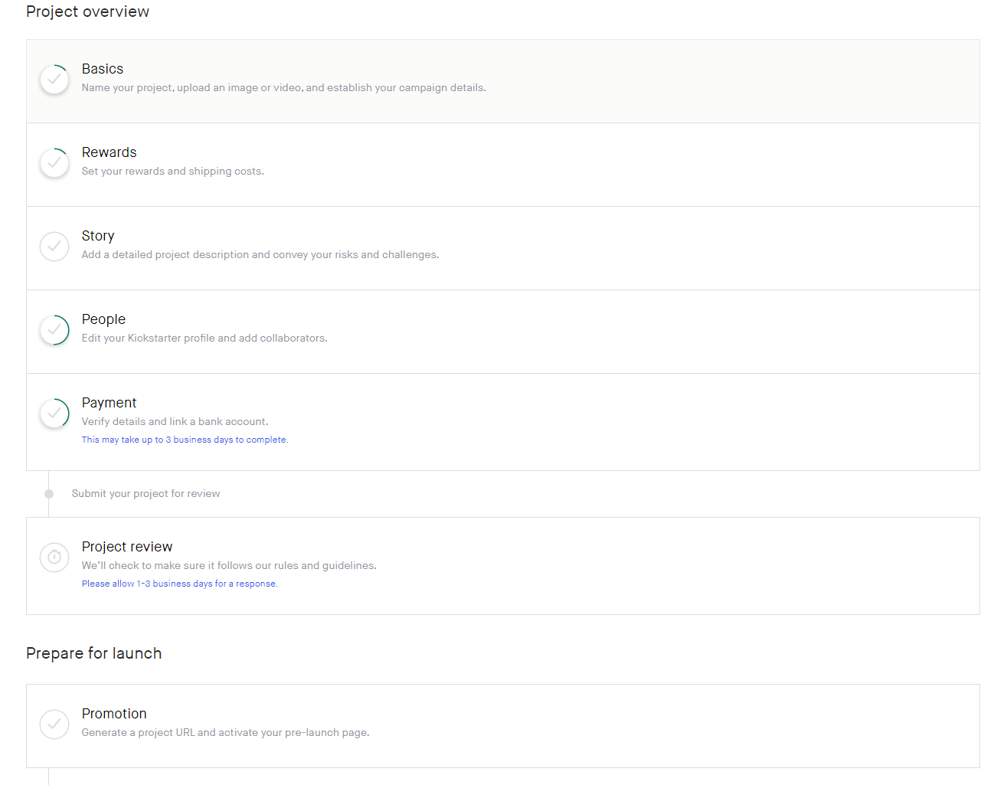
8
Εφαρμογές Πληθοπορισμού - Kickstarter
Στο στάδιο αυτό ξεκινάτε τις ρυθμίσεις της καμπάνιας σας που αφορούν στο:
Όνομα, σχετική εικόνα η βίντεο καθώς και λεπτομέρειες της καμπάνιας.
Να ορίσετε τις αμοιβές και τα έξοδα εκτελωνισμού.
Λεπτομερής αναφορά της καμπάνιας, του ρίσκου, και των προκλήσεων.
Προσθέστε συνεργάτες.
Συνδέστε έναν τραπεζικό λογαριασμό.
Στη συνέχεια θέστε την καμπάνια για αξιολόγηση και θα πάρετε μια σχετική απάντηση.

Slide 10
9
Εφαρμογές Πληθοπορισμού - Kickstarter
Αυτή είναι η πρώτη καρτέλα:Basics όπου συμπληρώνετε την περιγραφή, τη διάρκεια της καμπάνιας σας καθώς και την επιθυμητή χρηματοδότηση με βάση τις ανάγκες σας.

Slide 11
10
Εφαρμογές Πληθοπορισμού - Kickstarter
Στην καρτέλα Rewards:
«Ανεβάστε» εδώ:
Ένα παράδειγμα του τι ακριβώς κάνετε.
Τα παρασκήνια των εργασιών σας.
Και μια αποκλειστική εμπειρία του αντικειμένου με το οποίο ασχολείστε.
Μπορείτε επίσης να ορίσετε μια υλική ή άυλη ανταμοιβή για όσους σας βοηθήσουν στην καμπάνια σας.
Ορίστε εδώ μια νέα ανταμοιβή

Slide 12
11
Εφαρμογές Πληθοπορισμού - Kickstarter
Στην καρτέλα Story γράψτε την πλήρη περιγραφή του Project σας και πλαισιώστε την με εικόνες και βίντεο ώστε να προκαλέσετε το ενδιαφέρον όσων πρόκειται πιθανόν να ασχοληθούν με αυτό είτε με προσωπική εργασία είτε με χρηματοδότηση.
Αναλύστε το πλήρες επιχειρηματικό σας σχέδιο και αναφέρετε με ειλικρίνεια το πιθανό ρίσκο και τις προκλήσεις.
Γράψτε εδώ μια πλήρη περιγραφή του επιχειρηματικού σας σχεδίου

Slide 13
12
Εφαρμογές Πληθοπορισμού - Kickstarter
Καρτέλα People:
Βάλτε τη φωτογραφία σας και το βιογραφικό σας, τα οποία θα εμφανίζονται στη σελίδα του project σας.
Επίσης δημιουργήστε μια ηλεκτρονική διεύθυνση η οποία θα αντιστοιχεί και αυτή στο project σας.

Slide 14
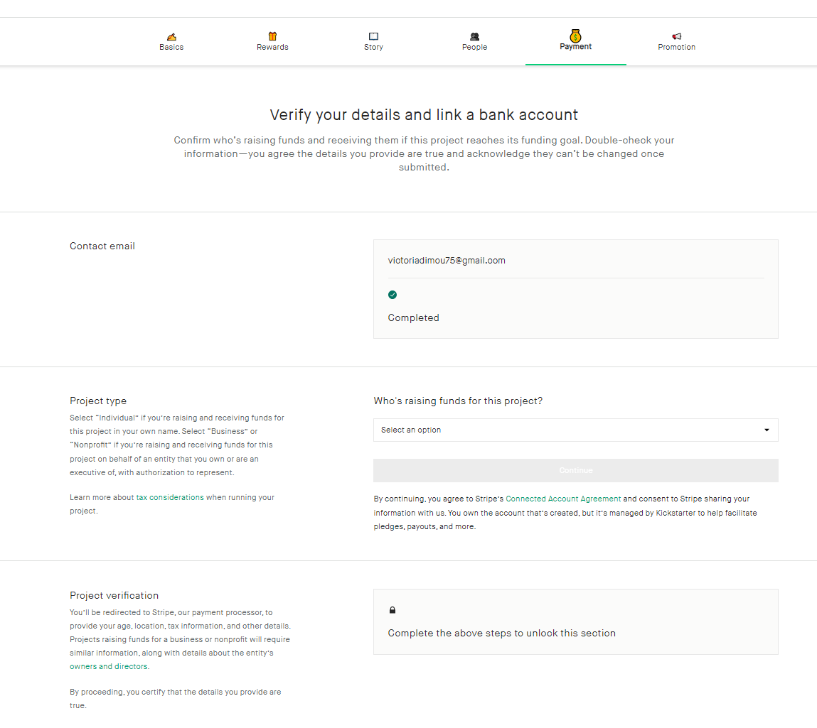
13
Εφαρμογές Πληθοπορισμού - Kickstarter
Στην καρτέλα Payment: ορίστε τον τύπο του project και το λογαριασμό όπου θα κατατίθεται κάθε χρηματοδότηση.

Slide 15
14
Εφαρμογές Πληθοπορισμού - Kickstarter
Στην καρτέλα promotion δημιουργείται η τελική ηλεκτρονική διεύθυνση του project σας, το δημοσιεύετε, προσθέτετε tags για την εύκολη ανεύρεσή του και βρίσκετε με ποιον τρόπο θα χρησιμοποιήσετε το Google Analytics για να δείτε τα στατιστικά στοιχεία του project σας.

Slide 16
15
Πλεονεκτήματα Πληθοπορισμού
Τα προβλήματα μπορούν να επιλυθούν με συγκριτικά μικρό κόστος και συχνά πολύ γρήγορα.
Η ανταμοιβή γίνεται με βάση τα αποτελέσματα
Ο οργανισμός μπορεί να αξιοποιήσει ένα μεγαλύτερο εύρος δεξιοτήτων από αυτό που διαθέτει.
Ακούγοντας το πλήθος, οι οργανισμοί αποκτούν άμεση επίγνωση των επιθυμιών των πελατών τους.
Μεγαλύτερη προσφορά λύσεων/απαντήσεων
Άμεση πρόσβαση σε χρήστες (πραγματικούς και εν δυνάμει) αυξάνει την ταχύτητα μέτρησης αντιδράσεων και απόψεων
Συμμετοχή καταναλωτών με τις μάρκες με βιωματικό τρόπο, όχι μόνο στο διαδίκτυο ή μέσο του υλικού μάρκετινγκ

Slide 17
16
Μειονεκτήματα Πληθοπορισμού
Απαξιώνεται ο επαγγελματισμός, η αφοσίωση και η εξειδίκευση σε κάποιο αντικείμενο
Οι συμμετέχοντες πολλές φορές χάνουν τα πνευματικά δικαιώματα επί των ιδεών/πόρων τους
Υπερπροσφορά λύσεων/πληροφοριών μειώνει την ποιότητά τους
Η οργάνωση του όγκου πληροφορίας αυξάνει το διαχειριστικό κόστος Δεν παράγει πάντα ποιοτικά αποτελέσματα
Prank: δηλαδή οι κακοήθεις φάρσες που μπορεί κάποιος να κάνει.
Μη εγγυημένη ποιότητα αποτελεσμάτων
Έλλειψη εχεμύθειας και εμπιστευτικότητας καθώς η δουλειά αποστέλνεται σε μεγάλο πλήθος ανθρώπων που είναι αδύνατο να τους εμπιστευτείς
Άτομα με μεγάλη εξειδικευμένη εργασία δεν συναντώνται σε πλατφόρμες Crowdsourcing

Slide 18
17
Πηγές
https://nemertes.library.upatras.gr/server/api/core/bitstreams/256f8848-b7d4-45a8-b060-de25832f91cc/content
https://el.wikipedia.org/wiki/%CE%A0%CE%BB%CE%B7%CE%B8%CE%BF%CF%80%CE%BF%CF%81%CE%B9%CF%83%CE%BC%CF%8C%CF%82
https://repositoryesdda.ekdd.gr/bitstream/123456789/279/1/%ce%9a%ce%91%ce%a1%ce%91%ce%92%ce%91_%ce%91%ce%9b%ce%95%ce%9e%ce%91%ce%9d%ce%94%ce%a1%ce%91_%ce%a4%ce%95.pdf

Slide 19
Καλές πρακτικές προώθησης μέσω διαδικτύου και μέσων κοινωνικής δικτύωσης
Αποτελεσματική χρήση LinkedIn – Καλές Πρακτικές
Τμήμα Επιστήμης & Τεχνολογίας Τροφίμων
ΠΑΝΕΠΙΣΤΗΜΙΟ ΠΑΤΡΩΝ

Slide 20
1
Στόχοι
Στο τέλος της ενότητας οι εκπαιδευόμενοι θα πρέπει να είναι σε θέση:
Να αναφέρουν τι είναι το LinkedIn
Να αναφέρουν ποια πλεονεκτήματα έχει σε σχέση με τα άλλα Μέσα Κοινωνικής Δικτύωσης.
Να δημιουργούν Διαφήμιση στο LinkedIn
Να ορίζουν βασικές προδιαγραφές της διαφήμισης στο LinkedIn

Slide 21
2
Καλές Πρακτικές – Ορισμός
Ο όρος «καλές πρακτικές» ή «βέλτιστες πρακτικές» ή «αποτελεσματικές πρακτικές» χρησιμοποιείται για να υποδηλώσει μία δοκιμασμένη μέθοδο ή δράση που έχει αποδείξει στην πράξη ότι, όταν εφαρμόζεται σε συγκεκριμένες συνθήκες, είναι περισσότερο αποτελεσματική από άλλες.
H πρακτική αυτή έχει δυνατότητα επανάληψης και μεταφοράς.
Η «καλή πρακτική» μπορεί να γίνει αντιληπτή είτε ως διαδικασία είτε ως παρέμβαση.

Slide 22
3
Αποτελεσματική χρήση LinkedIn-Καλές Πρακτικές
Ένα επιτυχημένο επιχειρηματικό marketing απαιτεί καλή χρήση των σωστών Μέσων Κοινωνικής Δικτύωσης και του WOM (Word Of Mouth).
Σωστή Χρήση σημαίνει σωστή επιλογή κατά περίπτωση καθώς και αποτελεσματική και επαγγελματική χρήση αυτών.

Slide 23
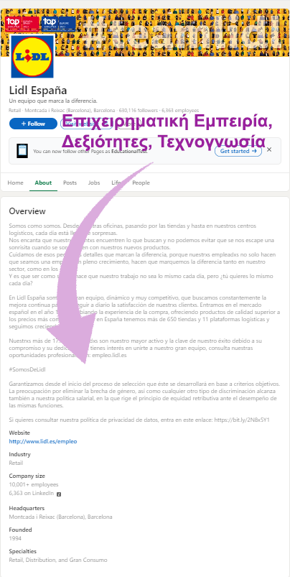
4
Αποτελεσματική χρήση LinkedIn-Καλές Πρακτικές
Το LinkedIn αποτελεί το μεγαλύτερο δίκτυο εκπαιδευμένων επαγγελματιών και καλό θα ήταν να ακολουθούνται κάποιοι κανόνες σχετικά με τη δημιουργία επιχειρηματικού προφίλ.
Ενότητα Επαγγελματική Εμπειρία: θα πρέπει να αναφέρεται η τρέχουσα επιχειρηματική εμπειρία και να αποφεύγεται η αναφορά σε οποιαδήποτε παλιά επιχείρηση ή εμπειρία που δεν σχετίζεται με την τρέχουσα επιχείρηση.
Καταγραφή δεξιοτήτων και τεχνογνωσίας: Οι δεξιότητες και η τεχνογνωσία θα πρέπει να είναι αυτές που σχετίζονται με την επιχείρηση. Παρά το γεγονός ότι ένας επιχειρηματίας μπορεί να διαθέτει αρκετές διαφορετικές δεξιότητες, όταν αυτές αναφέρονται μπορεί να μπερδέψουν τον πελάτη και χάσει το ενδιαφέρον του.

Slide 24
5
Αποτελεσματική χρήση LinkedIn-Καλές Πρακτικές
Δημόσιο Linkedin προφίλ: Το Linkedin σας δίνει την επιλογή να αποφασίσετε πόσες πληροφορίες θέλετε να κάνετε ορατές σε άτομα που δεν είστε συνδεδεμένοι. Το δημόσιο προφίλ στο Linkedin αποτελεί μια οδό ώστε να μπορούν να σας προσεγγίζουν περισσότεροι πελάτες.
Επαγγελματική παρουσία: το Linkedin είναι ένας ιστότοπος κοινωνικής δικτύωσης, αλλά διαφέρει από το Twitter και το Facebook, οπότε όταν το χρησιμοποιείτε ως ιδιοκτήτης επιχείρησης θα πρέπει να παρουσιάσετε το επιχειρηματικό σας πρόσωπο.

Slide 25
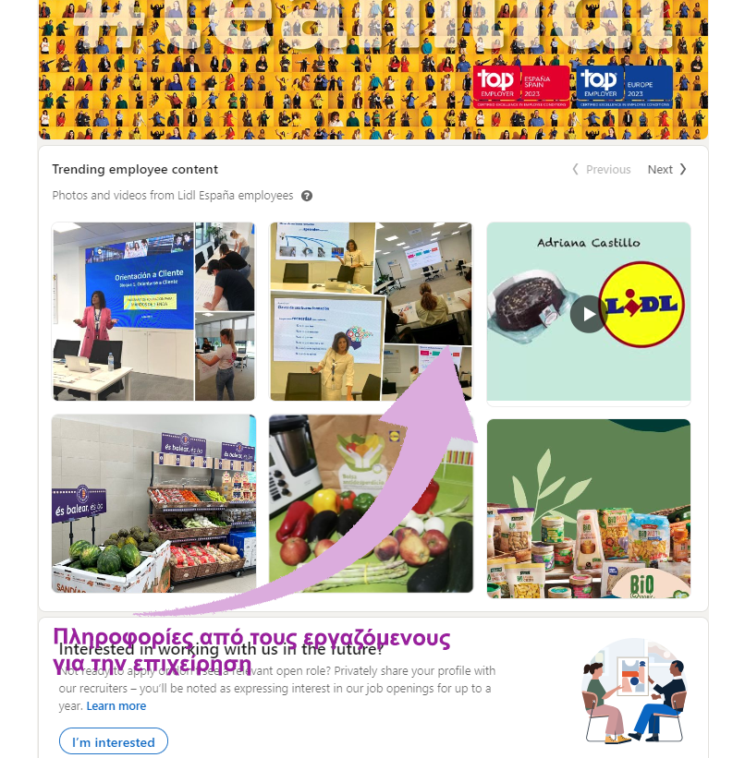
6
Αποτελεσματική χρήση LinkedIn-Καλές Πρακτικές
Συστάσεις από εργαζόμενους: είναι σημαντικό για μια επιχείρηση να έχει ευχαριστημένους εργαζόμενους οι οποίοι το δημοσιοποιούν με σχετικές συστάσεις που απευθύνονται στην επιχείρηση που εργάζονται δημιουργώντας ευνοϊκό κλίμα προς το «Δημόσιο Πρόσωπό» της. Θα πρέπει λοιπόν να υπάρχουν σχετικές αναρτήσεις στο εταιρικό προφίλ που να υποδεικνύουν το παραπάνω.

Slide 26
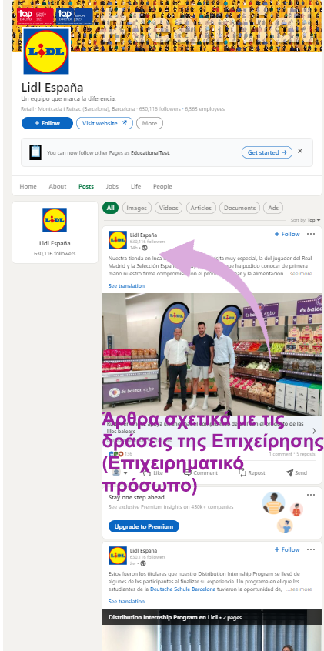
7
Αποτελεσματική χρήση LinkedIn-Καλές Πρακτικές
Τακτική ενημέρωση της κατάστασης της εταιρείας στο Linkedin προφίλ: Η κατάσταση της εταιρείας πρέπει να ενημερώνεται τακτικά. Οι επιχειρηματίες οφείλουν να ενημερώνουν τους πελάτες και τους ακόλουθους αναρτώντας ενδιαφέροντα άρθρα.

Slide 27
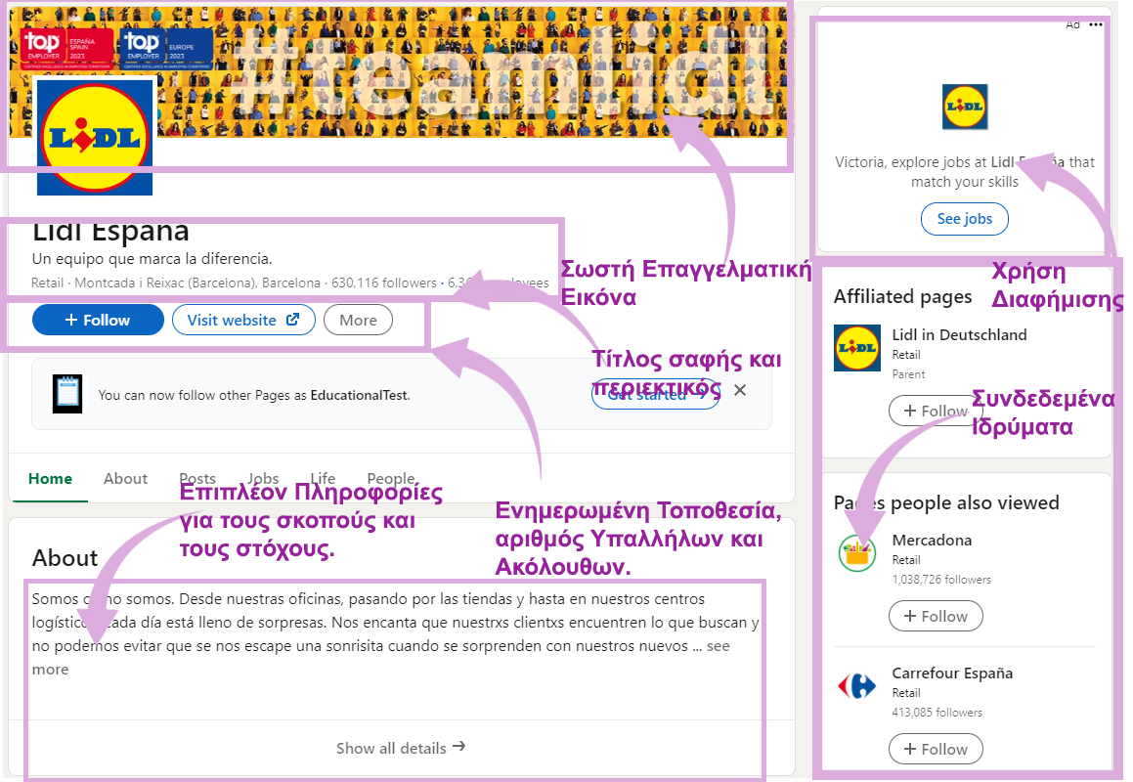
8
Αποτελεσματική χρήση LinkedIn-Καλές Πρακτικές
Επαγγελματική εικόνα: Οι επαγγελματίες θα πρέπει να προσέχουν την εικόνα που θα βάλουν στο προφίλ τους να είναι τέτοια που να επιδεικνύει την επιχείρηση.
Εύκολη πρόσβαση: Η βελτιστοποίηση του προφίλ σας, βοηθά στο να βρίσκεστε στην κορυφή των αποτελεσμάτων αναζήτησης και να σας βρίσκουν εύκολα οι υποψήφιοι πελάτες.

Slide 28
9
Αποτελεσματική χρήση LinkedIn-Καλές Πρακτικές
Εταιρική σελίδα σαν Linkedin προφίλ: Είναι εξαιρετικής σημασίας οι επιχειρηματίες να αναπτύσσουν και εταιρική σελίδα εκτός του προσωπικού τους προφίλ ανεξάρτητα από το μέγεθος της επιχείρησης.
Δημιουργία Ομάδων: Εκτός από τη δημιουργία της δικής σας ομάδας, είναι σημαντικό να συμμετέχετε και σε άλλες ομάδες που σχετίζονται με τον κλάδο σας. Ως μέλος ομάδας, είναι υποχρεωτικό να μοιράζεστε περιεχόμενο από τη σελίδα της επιχείρησης σας και να αφήνετε ένα σχόλιο σε δημοφιλείς συζητήσεις ώστε η επιχείρηση σας να γίνεται αντιληπτή σε περισσότερο κόσμο.

Slide 29
10
Δημιουργία Διαφήμισης στο LinkedIn-Καλές Πρακτικές
Για να δημιουργήσετε τη διαφήμισή σας στο LinkedIn κάνετε είσοδο στο προφίλ σας και στο κάτω μέρος της σελίδας πατήστε στο σύνδεσμο Marketing Solutions.
Στην επόμενη σελίδα πατήστε το σύνδεσμο Create Ad.
Πατήστε εδώ για να ξεκινήσετε τη δημιουργία της Διαφήμισής σας
…και στη συνέχεια εδώ

Slide 30
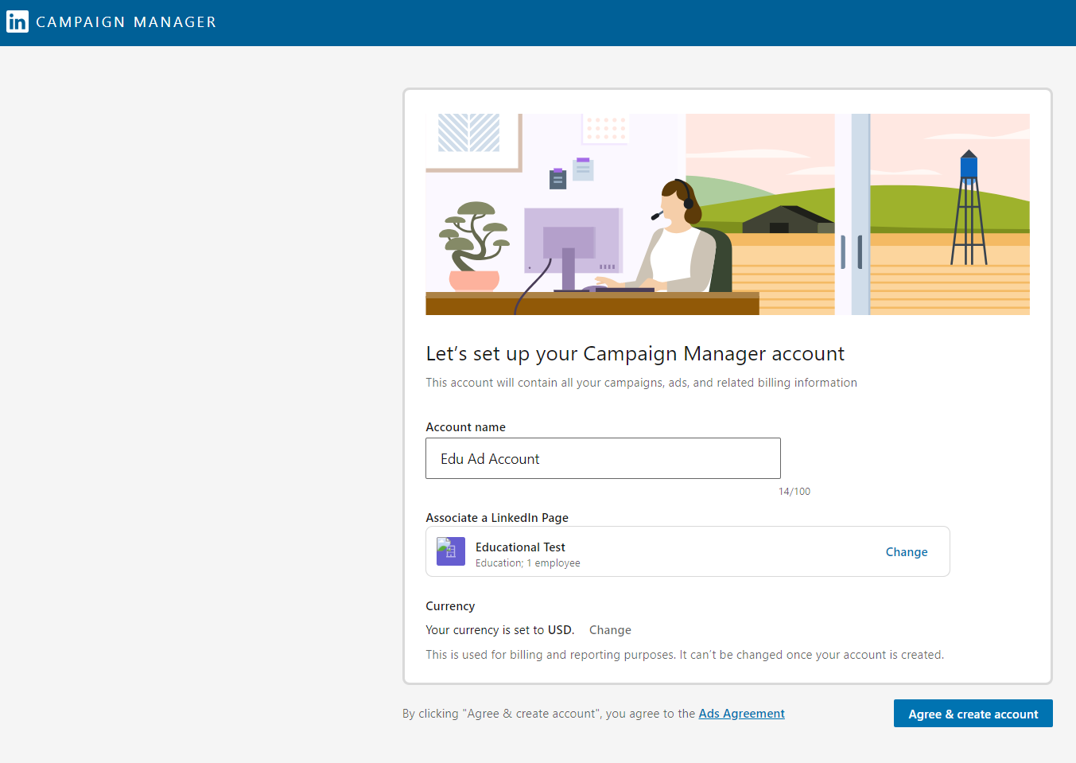
11
Δημιουργία Διαφήμισης στο LinkedIn-Καλές Πρακτικές
Στον LinkedIn Campaign Manager που ανοίγει στο βήμα αυτό θα σας ζητηθεί να δημιουργήσετε έναν λογαριασμό και να συνδέσετε την εταιρική σας σελίδα αν διαθέτετε.
Πληκτρολογήστε ένα όνομα για τον λογαριασμό σας.
Επικολλήστε την ηλεκτρονική διεύθυνση της εταιρικής σελίδας σας.
Τέλος πατήστε εδώ

Slide 31
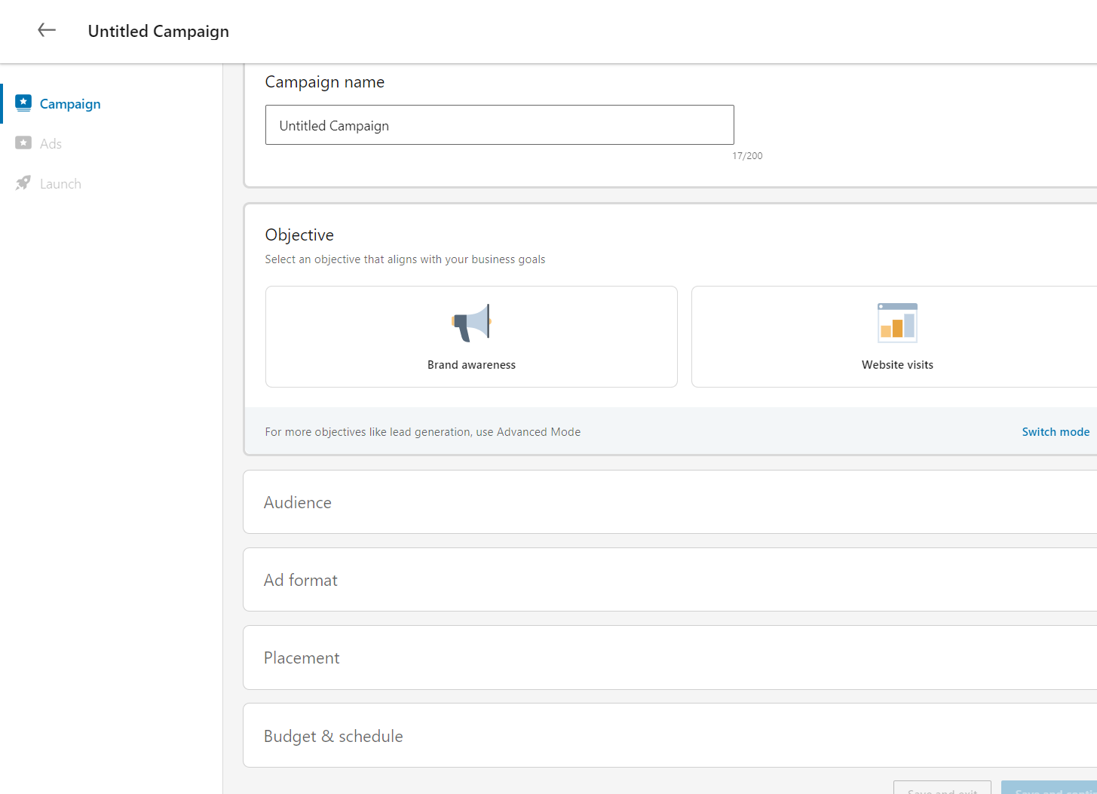
12
Δημιουργία Διαφήμισης στο LinkedIn-Καλές Πρακτικές
Ξεκινήστε τη διαφημιστική σας καμπάνια ακολουθώντας τα βήματα όπως σας φαίνονται σε αυτό το κομμάτι της σελίδας.
ΣΗΜΑΝΤΙΚΟ: στο τέλος πατήστε Save and Continue στο κάτω μέρος της σελίδας για να συνεχίσετε σε κάθε επόμενο βήμα ή Save and Exit αν έχετε τελειώσει τις ρυθμίσεις σας.

Slide 32
13
Δημιουργία Διαφήμισης στο LinkedIn-Καλές Πρακτικές
Η επιλογή στόχου αποτελεί σημαντική παράμετρο για την επιτυχία της διαφήμισής σας. Ο στόχος αφορά στο τι θέλετε να κάνει ο χρήστης που παρακολουθεί τη διαφήμισή σας.
Κάθε καμπάνια επικεντρώνεται σε τρία κυρίως θέματα:
Την Ευαισθητοποίηση του κοινού
Την Αναγνώριση της Επιχείρησης
Τις Μετατροπές της Επιχείρησης

Slide 33
14
Δημιουργία Διαφήμισης στο LinkedIn-Καλές Πρακτικές
Στα πλαίσια αυτά οι στόχοι της διαφήμισης στο LinkedIn είναι:
Επισκέψεις στον ιστότοπο: Η αύξηση της επισκεψιμότητας του ιστότόπου σας και των σελίδων προορισμού ενισχύει την αναγνωρισιμότητα της επιχείρησής σας.
Αλληλεπίδραση: η διαφήμιση αυξάνει την αλληλεπίδραση των χρηστών με το περιεχόμενό σας καθώς και με τους ακόλουθους της εταιρικής σας σελίδας στο LinkedIn.
Προβολές βίντεο: η διαφήμιση με χρήση βίντεο θα ενισχύσει την προβολή των βίντεό σας σε άτομα που είναι πιθανό να ασχοληθούν με αυτά.
Δημιουργία πελατολογίου: θα εμφανίσει μια φόρμα δημιουργίας πελατολογίου στο LinkedIn με προσυμπληρωμένα στοιχεία του προφίλ LinkedIn γεγονός που διευκολύνει τους χρήστες να συμμετάσχουν στη φόρμα και να κάνει πιθανότερη τη συμμετοχή τους.

Slide 34
15
Δημιουργία Διαφήμισης στο LinkedIn-Καλές Πρακτικές
Η επιλογή των επί μέρους παραμέτρων του targetgroup σας είναι πολύ σημαντική για να πετύχετε τα καλύτερα αποτελέσματα. Τέτοιες παράμετροι είναι:
Η επιλογή της γλώσσας της διαφήμισης (το LinkedIn υποστηρίζει 20 γλώσσες)
Την τοποθεσία προβολής της διαφήμισης σας
Επιλέξτε αν στοχεύετε σε επιχειρήσεις με βάση τον κλάδο στον οποίο ανήκουν ή με βάση το μέγεθος της εταιρείας.
Επιλέξτε αν το κοινό σας αποτελείται από ένα συγκεκριμένο φύλο και / ή ηλικιακή ομάδα, στοχεύστε τη διαφήμισή σας προς αυτούς (Δημογραφικά στοιχεία).
Επιλέξτε αν απευθύνεστε σε ανθρώπους με συγκεκριμένο μορφωτικό επίπεδο ή σε εκπαιδευτικούς οργανισμούς ή υπηρεσίες και προσαρμόσετε τη στόχευσή σας ανάλογα με το πεδίο και τη βαθμίδα των σπουδών.
Επιλέξτε αν στοχεύετε σε ανθρώπους με συγκεκριμένη εργασιακή εμπειρία (π.χ. διευθυντές ή ανώτατα στελέχη επιχειρήσεων)
Τέλος επιλέξτε τα ενδιαφέροντα του κοινού στο οποίο απευθύνεται η διαφήμιση (π.χ. επιχειρηματίες με κοινούς στόχους).

Slide 35
16
Δημιουργία Διαφήμισης στο LinkedIn-Καλές Πρακτικές
Τέλος δύο άλλες παράμετροι που συντελούν στην επιτυχία μιας διαφημιστικής καμπάνιας είναι:
Η Τοποθέτηση/Placement: αφορά στο αν θέλετε η διαφήμισή σας να εμφανίζεται στο Δίκτυο του κοινού σας στο LinkedIn, κάτι το οποίο θα προσφέρει στην καμπάνια σας μεγαλύτερη προσβασιμότητα και προβολή στις πλατφόρμες και τους ιστότοπους τρίτων στο LinkedIn. Σας δίνεται επίσης η δυνατότητα να αφαιρέσετε ή να αποκλείσετε ορισμένες κατηγορίες, εφαρμογές και ιστότοπους στο Δίκτυο που θα δημιουργήσετε.
Προϋπολογισμός: Ορίστε έναν ημερήσιο προϋπολογισμό, ιδανικό για τις δαπάνες μάρκετινγκ της εταιρείας σας και μετρήστε την επιτυχία της κάθε καμπάνιας και παραλλαγής διαφήμισης.

Slide 36
17
Πηγές
https://www.cnigreece.gr/wp-content/uploads/about-good-practices.pdf
https://web-food.gr/%CF%80%CE%B5%CE%BB%CE%AC%CF%84%CE%B5%CF%82-%CE%BC%CE%AD%CF%83%CF%89-social-media-%CE%B5%CF%83%CF%84%CE%B9%CE%B1%CF%84%CF%8C%CF%81%CE%B9%CE%BF/
https://apothesis.lib.hmu.gr/bitstream/handle/20.500.12688/8834/KapetanakiEvanthia2018.pdf?sequence=1&isAllowed=y
https://korikis.com/diafimisi-linkedin-odigos-gia-arxarious/

Slide 37
Καλές πρακτικές προώθησης μέσω διαδικτύου και μέσων κοινωνικής δικτύωσης
Η περίπτωση του TikTok
Τμήμα Επιστήμης & Τεχνολογίας Τροφίμων
ΠΑΝΕΠΙΣΤΗΜΙΟ ΠΑΤΡΩΝ

Slide 38
1
Στόχοι
Στο τέλος της ενότητας οι εκπαιδευόμενοι θα πρέπει να είναι σε θέση:
Να αναφέρουν τρόπους και καλές πρακτικές αξιοποίησης των Μέσων Κοινωνικής Δικτύωσης στις Επιχειρήσεις
Να αναφέρουν τα πλεονεκτήματα του TikTok σε σχέση με τα άλλα Μέσα Κοινωνικής Δικτύωσης.
Να αναφέρουν κατάλληλους τρόπους χρήσης του TikTok

Slide 39
2
Καλές Πρακτικές χρήσης Μέσων Κοινωνικής Δικτύωσης στις Επιχειρήσεις
Προσδιορισμός targetgroup: μια επιχείρηση δεν πρέπει να έχει την ψευδαίσθηση ότι η αγορά στόχος του περιλαμβάνει όλους τους ανθρώπους. Κάθε επιχείρηση πρέπει να αναλογιστεί το προϊόν που εμπορεύεται, πού το εμπορεύεται (σε καταναλωτές ή επιχειρήσεις), την τιμή και τι είναι ξεχωριστό σε αυτό προκειμένου να προσδιορίσει το tagetgroup στο οποίο απευθύνεται.
Τί μπορεί η επιχείρηση να προσφέρει: Η επιχείρηση θα πρέπει να δημιουργεί την εκστρατεία marketing και e-marketing μετά τη σκιαγράφηση του targetgroup (π.χ. διαφήμιση προϊόντων φιλικών προς το περιβάλλον, φρέσκα προϊόντα χωρίς φυτοφάρμακα, με την αγορά ενός προϊόντος παίρνει κι ένα άλλο δωρεάν, εκπτωτικά κουπόνια, δημιουργία δικού της application κ.α).
Τι προσφέρει η εταιρία

Slide 40
3
Καλές Πρακτικές χρήσης Μέσων Κοινωνικής Δικτύωσης στις Επιχειρήσεις
Δημιουργία event. Το eWOM ενισχύεται με την δημιουργία ενός event που διαφημίζεται για αρκετό καιρό στα Social Media. Τα Social Media δίνουν τη δυνατότητα στους χρήστες να δημοσιοποιήσουν και εκείνοι το event με την σειρά τους. Είναι πολύ σημαντικό να ενημερώνεται το κοινό για την εκδήλωση και μετά την πραγματοποίησή της με σχετικές φωτογραφίες και βίντεο που επιτρέπουν και την ανάρτηση σχολίων.

Slide 41
4
Καλές Πρακτικές χρήσης Μέσων Κοινωνικής Δικτύωσης στις Επιχειρήσεις
Η παρουσία στα Social Media δεν αφορά μόνο στην ενημέρωση για τα νέα προϊόντα αλλά και στην προβολή της προσωπικότητας της επιχείρησης και της ανθρώπινης ύπαρξης πίσω από αυτή. Είναι σημαντικό λοιπόν ο διαχειριστής των Social Media.
Να απαντά στα σχόλια των πελατών άμεσα όταν η εμπειρία είναι πρόσφατη ώστε να μπορεί να επαναληφθεί. Η ετοιμότητα ως προς τις απαντήσεις πρέπει να είναι ίδια ακόμη και στην περίπτωση ανάγκης διαχείρισης αρνητικών σχολίων.
Άμεση Απάντηση Διαχειριστή σελίδας στο FaceBook

Slide 42
5
Καλές Πρακτικές χρήσης Μέσων Κοινωνικής Δικτύωσης στις Επιχειρήσεις
Κίνητρα: Παρά το γεγονός ότι οι προσφορές είναι πάντοτε δελεαστικές θα πρέπει να στοχεύουν στη δημιουργία πιστών πελατών που έρχονται στην επιχείρηση χάρη στην φιλοσοφία της και όχι λόγω των προσφορών.
Η εταιρία Cap-Cap προσελκύει τους πελάτες με γλυκά εμπνευσμένα από παραμύθια, βιβλία, ταινίες, τηλεοπτικές σειρές, ηλεκτρονικά παιχνίδια διοργανώνοντας σχετικά events
Βιβλιοπαρουσίαση
4^{η} Σεζόν του Stranger Things

Slide 43
6
Καλές Πρακτικές χρήσης Μέσων Κοινωνικής Δικτύωσης στις Επιχειρήσεις
Ωράριο λειτουργίας: Οι ώρες λειτουργίας της επιχείρησης θα πρέπει να αναφέρονται ώστε οι δυνητικοί πελάτες να μην χρειάζονται να επισκεφθούν την επίσημη ιστοσελίδα ή να επικοινωνήσουν με την επιχείρηση.

Slide 44
7
Καλές Πρακτικές χρήσης Μέσων Κοινωνικής Δικτύωσης στις Επιχειρήσεις
Διαμοιρασμός του UGC και των κριτικών πελατών:
Το περιεχόμενο που δημιουργείται από κάθε χρήστη (User Generated Content) καθώς και κάθε άλλη μορφή περιεχομένου που δημιουργούν οι πελάτες για την επιχείρησή σας επηρεάζει το 79% των ανθρώπων ως προς τις αποφάσεις αγοράς τους και μπορείτε να το χρησιμοποιήσετε ως κοινωνική απόδειξη για να προσελκύσετε νέους πελάτες.
Τύποι User-generated content
Εικόνες
Βίντεο
Social Media content (π.χ. ένα tweet)
Testimonials
Κριτικές προϊόντων
Live streams
Blog posts
Youtube content

Slide 45
8
Καλές Πρακτικές χρήσης Μέσων Κοινωνικής Δικτύωσης στις Επιχειρήσεις
Δείξτε τους υπαλλήλους της επιχείρησης: επισημάνετε το προσωπικό σας σε αναρτήσεις στα μέσα κοινωνικής δικτύωσης και αναδείξτε τις δεξιότητές τους.
Ετικέτες τοποθεσίας σε αναρτήσεις μέσων κοινωνικής δικτύωσης: Προσθέτοντας τις ετικέτες τοποθεσίας της επιχείρησης σε αναρτήσεις στα μέσα κοινωνικής δικτύωσης, ώστε να βελτιώσετε την προβολή της επιχείρησής σας και θα βοηθήσετε τους υποψήφιους πελάτες να σας βρουν.
Hashtags: Χρησιμοποιήστε ήδη «δημοφιλή hashtags» (δηλαδή σχετικά με το δικό σας περιεχόμενο δημοφιλή θέματα)στις αναρτήσεις σας στα μέσα κοινωνικής δικτύωσης ώστε να αυξήσετε τις προβολές σας και να καλύψετε ένα ευρύτερο κοινό.
Hashtags σε ανάρτηση

Slide 46
9
Καλές Πρακτικές χρήσης Μέσων Κοινωνικής Δικτύωσης στις Επιχειρήσεις
Συνεργαστείτε με influencers του Instagram: Η συνεργασία με bloggers και influencers στο Instagram είναι ένας σίγουρος τρόπος για να αυξήσετε την αναγνωρισιμότητα της επωνυμίας σας εξαιτίας των πολυάριθμων ακόλουθών τους που εμπιστεύονται τη γνώμη τους.
Ένας καλός τρόπος είναι να αναζητήσετε τοπικούς παράγοντες επιρροής που ζουν στην πόλη σας ή κοντά σε αυτήν και να τους προσκαλέσετε να γνωρίσουν την επιχείρηση και τα προϊόντα της.
Μπορείτε να παραγγείλετε χορηγούμενες αναρτήσεις από influencers, να τους μετατρέψετε σε πρεσβευτές της επωνυμίας σας και να τους αφήσετε να διαχειριστούν τον λογαριασμό σας στα μέσα κοινωνικής δικτύωσης δίνοντας κάποιες προσφορές.

Slide 47
10
Καλές Πρακτικές χρήσης Μέσων Κοινωνικής Δικτύωσης στις Επιχειρήσεις
Σύμφωνα με φετινή έκθεση του Influencer Marketing Hub σε δείγμα 3.500 εταιρειών και επαγγελματιών του χώρου από όλο τον κόσμο, το μέγεθος της αγοράς των influencers για το 2023 αναμένεται να αγγίξει τα 19,1 δισεκατομμύρια ευρώ, μια σημαντική αύξηση από τα 14,9 που κατέγραψε το 2022.

Slide 48
11
Καλές Πρακτικές χρήσης TikTok στις επιχειρήσεις
Το TikTok διαφέρει από όλες τις άλλες πλατφόρμες Μέσων Κοινωνικής Δικτύωσης δεδομένου ότι δημιουργήθηκε ως πλατφόρμα ψυχαγωγίας.
Ωστόσο η έρευνα “Marketing Science Global Retail Path to Purchase” που διεξήχθη το 2021 από το Material αποκάλυψε τα εξής:
Το 40% των χρηστών είναι πιθανότερο να αγοράσουν προϊόν που είδαν στο TikTok παρά σε οποιαδήποτε άλλη πλατφόρμα.
Το 70% είναι πιθανότερο να ανακαλύψουν ένα νέο προϊόν στο TikTok.
Το 140% είναι πιθανότερο να αναφέρουν ένα προϊόν που τους άρεσε σε δημοσίευσή τους στο TikTok.
Το 38% θα σύστηναν ένα προϊόν που ανακάλυψαν στο TikTok.
Το 14% δαπανούν περισσότερα χρήματα όταν ένα προϊόν προβάλλεται και στο TikTok.

Slide 49
12
Καλές Πρακτικές χρήσης TikTok στις επιχειρήσεις
Το TikTok χρησιμοποιεί συγκεκριμένους αλγόριθμους που προσαρμόζουν τη σειρά προβολής των βίντεο ανάλογα με τα σχόλια, τις απαντήσεις, τις κοινοποιήσεις κλπ., τη γεωγραφική θέση, τη μουσική και τα σχετικά Hashtags.
Η συγκεκριμένη πλατφόρμα απευθύνεται κυρίως στο νεανικό (δυναμικό) αγοραστικό κοινό.
Το TikTok μπορεί να αξιοποιηθεί σε μια επιχείρηση κυρίως αξιοποιώντας τη διαφήμιση.

Slide 50
13
Καλές Πρακτικές χρήσης TikTok στις επιχειρήσεις
Οι TikTok διαφημίσεις μπορούν να λάβουν τις εξής μορφές:
In-Feed Ads: Είναι videos που εμφανίζονται στη ροή του TikTok, διαρκούν έως και 60 δευτερόλεπτα, έχουν αυτόματη αναπαραγωγή εικόνας και ήχου και το κοινό μπορεί να αλληλεπιδράσει με αυτά.
Top View Ads: Πρόκειται για videos πλήρους οθόνης, που παρουσιάζουν την εμπορική φίρμα με την καλύτερη δυνατή τοποθέτηση, προσελκύοντας απόλυτα την προσοχή των χρηστών με τη δυναμική της εικόνας, του ήχου και του storytelling, διαρκούν έως 60 δευτερόλεπτα και έχουν αυτόματη οπτικοακουστική αναπαραγωγή.
Brand Takeover Ads: Προσφέρουν πολλαπλές επιλογές περιεχομένου (αρχεία JPG και βίντεο 3-5 δευτερολέπτων) με στατική ή δυναμική εικόνα πλήρους οθόνης που διεγείρουν το ενδιαφέρον του κοινού σας μέσα από ελκυστικό περιεχόμενο.
Branded Effects Ads: Προσαρμοσμένα stickers, φίλτρα και ειδικά εφέ.
Branded Hashtag Ads: Στην ουσία, πρόκειται για Challenges, τα οποία εμφανίζονται στην αρχική σελίδα και είναι ικανά να προσφέρουν στην εταιρεία σας αφοσίωση

Slide 51
14
Καλές Πρακτικές χρήσης TikTok στις επιχειρήσεις
Αναφορικά με το στόχο της διαφήμισης, συνήθως υπάρχουν οι επιλογές:
Στόχευση ενδιαφέροντος: Όπως και στο Facebook, αυτή η μέθοδος σχετίζεται με συγκεκριμένα δημογραφικά χαρακτηριστικά και ενδιαφέροντα του κοινού-στόχου.
Συμπεριφορική στόχευση: Η στόχευση κοινού γίνεται με βάση τα ενδιαφέροντά του στο TikTok.

Slide 52
15
Καλές Πρακτικές χρήσης TikTok στις επιχειρήσεις
Ένα πετυχημένο παράδειγμα TikTok Marketing
Το Chipotle, μία αλυσίδα εστιατορίων που ειδικεύεται στο mexican grill με burritos και tacos. Όμως, ένα από τα βασικά συστατικά του μεξικάνικου fast food είναι το guacamole – μία σάλτσα με βάση το αβοκάντο.
Σε αυτό, λοιπόν, επικεντρώθηκε το 2019 η εταιρεία και σχεδίασε ένα ξεχωριστό challenge στον TikTok λογαριασμό της, παροτρύνοντας τους fans να συμμετέχουν με τα δικά τους videos σε κινήσεις χορού αφιερωμένες στο αβοκάντο. Μόλις μέσα σε διάστημα 6 μηνών έλαβε 250.000 βίντεο.

Slide 53
16
Στόχοι
https://www.cnigreece.gr/wp-content/uploads/about-good-practices.pdf
https://web-food.gr/%CF%80%CE%B5%CE%BB%CE%AC%CF%84%CE%B5%CF%82-%CE%BC%CE%AD%CF%83%CF%89-social-media-%CE%B5%CF%83%CF%84%CE%B9%CE%B1%CF%84%CF%8C%CF%81%CE%B9%CE%BF/
https://apothesis.lib.hmu.gr/bitstream/handle/20.500.12688/8834/KapetanakiEvanthia2018.pdf?sequence=1&isAllowed=y
https://blog.hootsuite.com/user-generated-content-ugc/
https://developgreece.com/user-generated-content/
https://www.kathimerini.com.cy/gr/geek/geek-nea/influencers-mia-biomixania-19-dis-me-allergia-stis-apodeixeis
https://maverix.gr/tiktok-digital-revolution/

Slide 54
Καλές πρακτικές προώθησης μέσω διαδικτύου και μέσων κοινωνικής δικτύωσης
Online Marketplaces
Τμήμα Επιστήμης & Τεχνολογίας Τροφίμων
ΠΑΝΕΠΙΣΤΗΜΙΟ ΠΑΤΡΩΝ

Slide 55
1
Στόχοι
Στο τέλος της ενότητας οι εκπαιδευόμενοι θα πρέπει να είναι σε θέση:
Να αναφέρουν τι είναι το Online Marketplace
Να αναφέρουν πλατφόρμες δημιουργίας Online Marketplace
Να αναφέρουν κατηγορίες Online Marketplace
Να αναφέρουν τα πλεονεκτήματα του Online Marketplace
Να αναφέρουν τα χαρακτηριστικά του Online Marketplace
Να αναφέρουν απλά τεχνικά χαρακτηριστικά και τον τρόπο εγγραφής σε γνωστά Online Marketplaces (Skroutz, Facebook Marketplace, Public, Amazon)

Slide 56
2
Marketplace: τι είναι
Μια ηλεκτρονική αγορά (Marketplace) είναι ένας τύπος ιστότοπου ηλεκτρονικού εμπορίου όπου παρέχονται πληροφορίες προϊόντων ή υπηρεσιών από πολλά τρίτα μέρη.
Οι διαδικτυακές αγορές είναι ο κύριος τύπος πολυκαναλικού ηλεκτρονικού εμπορίου και μπορούν να είναι ένας τρόπος για τον εξορθολογισμό της διαδικασίας παραγωγής

Slide 57
3
Marketplace: τι είναι
Ένας διαφορετικός ορισμός του marketplace (ή multi-vendor marketplace) είναι ένα online κατάστημα με προϊόντα από πολλές εταιρίες, οι οποίες τοποθετούν οι ίδιες τα προϊόντα τους.
Οι πελάτες μπορούν να αγοράσουν προϊόντα από πολλαπλούς προμηθευτές.
Το καλάθι του πελάτη, αποτελείται από προϊόντα που θα παραλάβει από διαφορετικούς εμπόρους / εταιρίες.

Slide 58
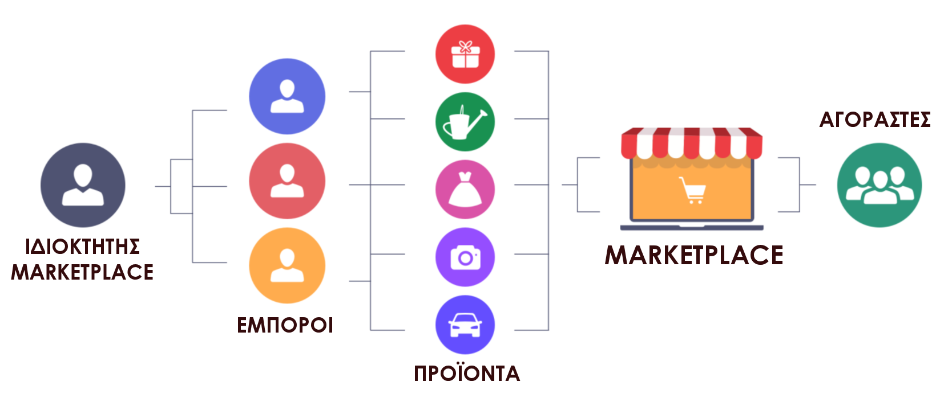
4
Marketplace: τι είναι
Η δομή ενός marketplace θα μπορούσε να απεικονιστεί ως εξής:
Πηγή εικόνας: https://blog.interten.gr/multi-vendor-marketplaces/

Slide 59
5
Κατηγορίες Online Marketplaces
• Μεταξύ φυσικών προσώπων: τόσο ο πωλητής όσο και ο αγοραστής είναι φυσικά πρόσωπα.
• B2C: ο πωλητής είναι συνήθως μια επιχείρηση, ενώ οι αγοραστές είναι φυσικά πρόσωπα, όπως συμβαίνει στην Amazon.
• B2B: Σε αυτήν την περίπτωση και τα δύο μέρη στις συναλλαγές είναι επιχειρήσεις (π.χ. Alibaba).

Slide 60
6
Βασικοί τρόποι εσόδων στα Online Marketplaces
Προμήθεια: Σε κάθε συναλλαγή μεταξύ του πωλητή και του αγοραστή υπάρχει μια τιμή και η πλατφόρμα χρεώνει ένα ποσοστό ως προμήθεια.
Συνδρομή: Το κόστος συνήθως πληρώνεται από τον πωλητή. Το πρόβλημα είναι ότι η πλατφόρμα δεν μπορεί να εγγυηθεί «αξία» για τον πωλητή, ειδικά στα πρώτα βήματα του marketplace.
Χρέωση καταχώρισης: Η πλατφόρμα βοηθά να βρείτε μια επιχείρηση και ένα προϊόν που σας ενδιαφέρει. Το πρόβλημα με το μοντέλο συνδρομής, είναι ότι δεν υπάρχει εγγύηση για τον πωλητή ότι αυτή η καταχώριση θα οδηγήσει σε έσοδα.

Slide 61
7
Πλεονεκτήματα Online Marketplaces
Λειτουργία Επιχείρησης ανεξαρτήτως συνθηκών: Το πρόσφατο παράδειγμα της κρίσης που προήλθε από τον COVID-19, έδειξε ότι η παρουσία μιας επιχείρησης σε online marketplace, εξασφαλίζει τη συνεχή λειτουργία της και ενδεχομένως και την επιβίωσή της, ανεξαρτήτως συνθηκών.
Άμεση προβολή: Τα online marketplaces αποτελούν τα τελευταία χρόνια την κύρια πηγή αναζήτησης προϊόντων και σύγκρισης ποιότητας και τιμών. Η παρουσία μιας επιχείρησης σε ένα online marketplace σημαίνει επιπλέον διαφήμιση χωρίς κόστος.
Αίσθηση ασφάλειας: Οι καταναλωτές νιώθουν μεγαλύτερη εμπιστοσύνη και ασφάλεια να αγοράζουν από online marketplaces, παρά από μεμονωμένα e-shops.
Προσέγγιση νέων πελατών: Με τη συμμετοχή σε ένα online marketplace, μια επιχείρηση προσεγγίζει κοινό που είτε βρίσκεται γεωγραφικά μακριά είτε ακόμη κι αν είναι γεωγραφικά κοντά δεν έτυχε να την επισκεφθεί, αποκτώντας έτσι νέες δυνατότητες στον τομέα των πωλήσεων.

Slide 62
8
Χαρακτηριστικά των Online Marketplaces
Πολλαπλές επιχειρήσεις σε ένα Κατάστημα: Στη σελίδα του online marketplace εμφανίζονται προϊόντα από πολλούς ανεξάρτητους εμπόρους ενώ ο τελικός πελάτης μπορεί να προσθέσει στο καλάθι του διαφορετικά προϊόντα από πολλαπλούς εμπόρους και να ολοκληρώσει την αγορά του.
Απεριόριστος αριθμός επιχειρήσεων: Δεν υπάρχει περιορισμός στον αριθμό των επιχειρήσεων που μπορούν να είναι μέλη του online marketplace.
Προϊόντα διαφορετικών εμπόρων, στην ίδια παραγγελία: Με μία παραγγελία και πληρώνοντας μόνο μια φορά, ο πελάτης μπορεί να παραγγείλει προϊόντα διαφορετικών εμπόρων, ενώ θα ενημερωθούν ξεχωριστά οι εμπλεκόμενες στην αγορά επιχειρήσεις.
Ξεχωριστή σελίδα διαχείρισης για κάθε έμπορο: Κάθε έμπορος μπορεί να διαχειρίζεται τα προϊόντα, τις διαθεσιμότητες και τις παραγγελίες του ο ίδιος, καθώς και να ορίσει επιπλέον διαχειριστές, να δημιουργήσει σελίδες πληροφοριών, φόρμες, να βλέπει στατιστικά και αναφορές, να ορίζει τους τρόπους και τα κόστη αποστολής, όπως και τα φίλτρα αναζήτησης.

Slide 63
9
Χαρακτηριστικά των Online Marketplaces
Ο Γενικός Διαχειριστής ελέγχει κάθε κατάστημα και όλη την πλατφόρμα: έχει πρόσβαση σε κάθε κατάστημα και μπορεί επίσης να εγκρίνει ή να απενεργοποιεί προϊόντα.
Ξεχωριστή σελίδα εμπόρου (mini store): Κάθε έμπορος διαθέτει δική του σελίδα μέσα στο online marketplace, όπου ο πελάτης βλέπει μόνο τα προϊόντα του συγκεκριμένου εμπόρου, με φίλτρα και κατηγορίες.
Προσφορές: Κάθε κατάστημα μπορεί να δημιουργεί τις δικές του προσφορές και εκπτώσεις.
Μηνύματα: Ύπαρξη Συστήματος μηνυμάτων ανάμεσα σε εμπόρους και πελάτες, για απάντηση σε ερωτήσεις.

Slide 64
10
Χαρακτηριστικά των Online Marketplaces
Σχόλια και βαθμολογήσεις προϊόντων και εταιριών
Αναφορές πωλήσεων, στατιστικά και υπόλοιπο
Διαφοροποίηση εμφάνισης για κάθε κατάστημα
Έλεγχος αποθέματος κάθε προμηθευτή καθώς και ειδοποιήσεις χαμηλού αποθέματος
Εισαγωγή / Εξαγωγή προϊόντων από άλλα/σε άλλα συστήματα
Δυνατότητα αγορών σε πελάτες που διαθέτουν μόνο τηλέφωνο.

Slide 65
11
Πλατφόρμες Δημιουργίας Online Marketplaces
Ένα marketplace μπορεί να δημιουργηθεί μέσα από διάφορες πλατφόρμες από τις οποίες ενδεικτικά αναφέρουμε τις παρακάτω οι οποίες είναι opensource:
(Σημείωση: Opensource είναι μία έννοια που υποδηλώνει πως κάποιο πρόγραμμα είναι ανοιχτού κώδικα και μπορεί κάποιος να επέμβει στον τρόπο λειτουργίας του δηλαδή στον κώδικα που τρέχει και να προσθαφαιρέσει διάφορες λειτουργίες ώστε να το φέρει στα μέτρα του.)
Πλατφόρμα “OpenCart”: Διαθέτει μια ενεργή κοινότητα η οποία παρέχει τεχνική υποστήριξη στους χρήστες της πλατφόρμας, αλλά και πολλές συνεργασίες με εταιρείες που παρέχουν επιπλέον εργαλεία. Υποστηρίζει πάνω από 20 εκδοχές για πύλες πληρωμής και περισσότερες από 8 μεθόδους αποστολής. Περιέχει πάνω από 2,700 «Θέματα» για να προσαρμόσετε την όψη του Marketplace. Επίσης δίνεται η δυνατότητα να ελέγχου παραπάνω από ενός καταστήματα μέσω ενός interface.

Slide 66
12
Πλατφόρμες Δημιουργίας Online Marketplaces
Πλατφόρμα “Magento Community Edition”: είναι μία από τις μεγαλύτερες πλατφόρμες αφού υποστηρίζει πάνω από το 30% των marketplaces παγκοσμίως. Η open-source εκδοχή του υποστηρίζει πάνω από 200,000 sites πελατών αλλά δυστυχώς, δεν παρέχει τεχνική υποστήριξη για τη συγκεκριμένη εκδοχή παρά μόνο μέσω του user forum.
Πλατφόρμα “Drupal Commerce”: Προσφέρει ένα ολοκληρωμένο σύστημα διαχείρισης προϊόντων, καλάθι αγορών, υποστήριξη διάφορων γλωσσών και νομισμάτων και φόρμες checkout. Επίσης προσφέρει διάφορες πύλες πληρωμής, υπηρεσίες φύλαξης και αποστολής, λογιστικές εφαρμογές, κοινωνικά δίκτυα κλπ. τα οποία προσφέρονται από συνεργαζόμενα sites. Η τεχνική υποστήριξη παρέχεται από την Commerce Guys.

Slide 67
13
Πλατφόρμες Δημιουργίας Online Marketplaces
Πλατφόρμα “WooCommerce”: Η συγκεκριμένη πλατφόρμα επιτρέπει τη μετατροπή ενός WordPress site σε online κατάστημα. Η συγκεκριμένη πλατφόρμα είναι αρκετά δημοφιλής για WordPress sites, με πάνω από 4,5 εκατομμύρια downloads μέσω WordPress. Για τεχνική υποστήριξη, μπορεί κανείς να απευθυνθεί στο community forum.
Πλατφόρμα “WP eCommerce”: Είναι επίσης μια πλατφόρμα για τη μετατροπή WordPress sites σε e-shops, με περίπου 3 εκατομμύρια downloads μέσω WordPress. Δίνει τη δυνατότητα στις επιχειρήσεις να έχουν τον απόλυτο έλεγχο στο σχεδιασμό και υλοποίηση του marketplace τους. Για τα τεχνικά ζητήματα υπάρχουν διάφορα forums στο WordPress, αλλά και ειδικοί σύμβουλοι.

Slide 68
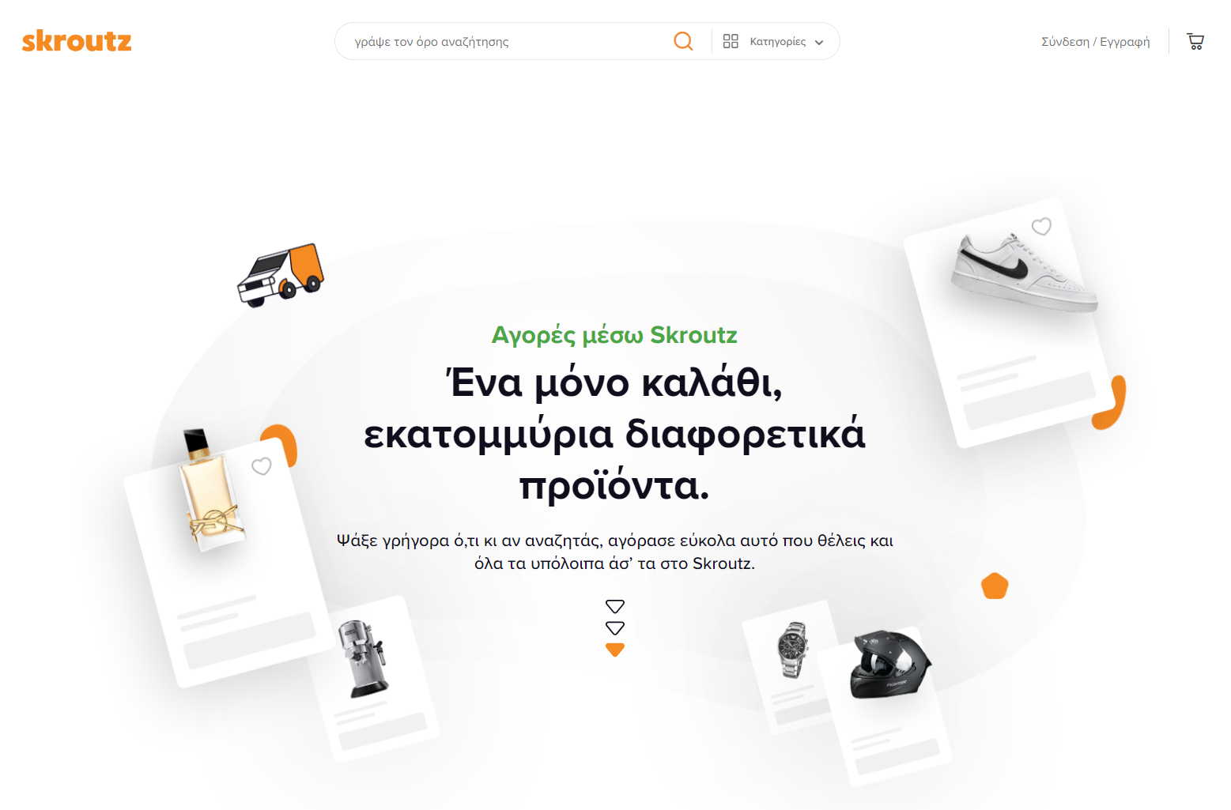
14
Skroutz - Marketplace
Ένα από το γνωστότερα και μεγαλύτερα Online Marketplaces αποτελεί το Skroutz.
Παρέχει την επιλογή ανάμεσα σε 5.563.571 προϊόντα από 6.175 καταστήματα

Slide 69
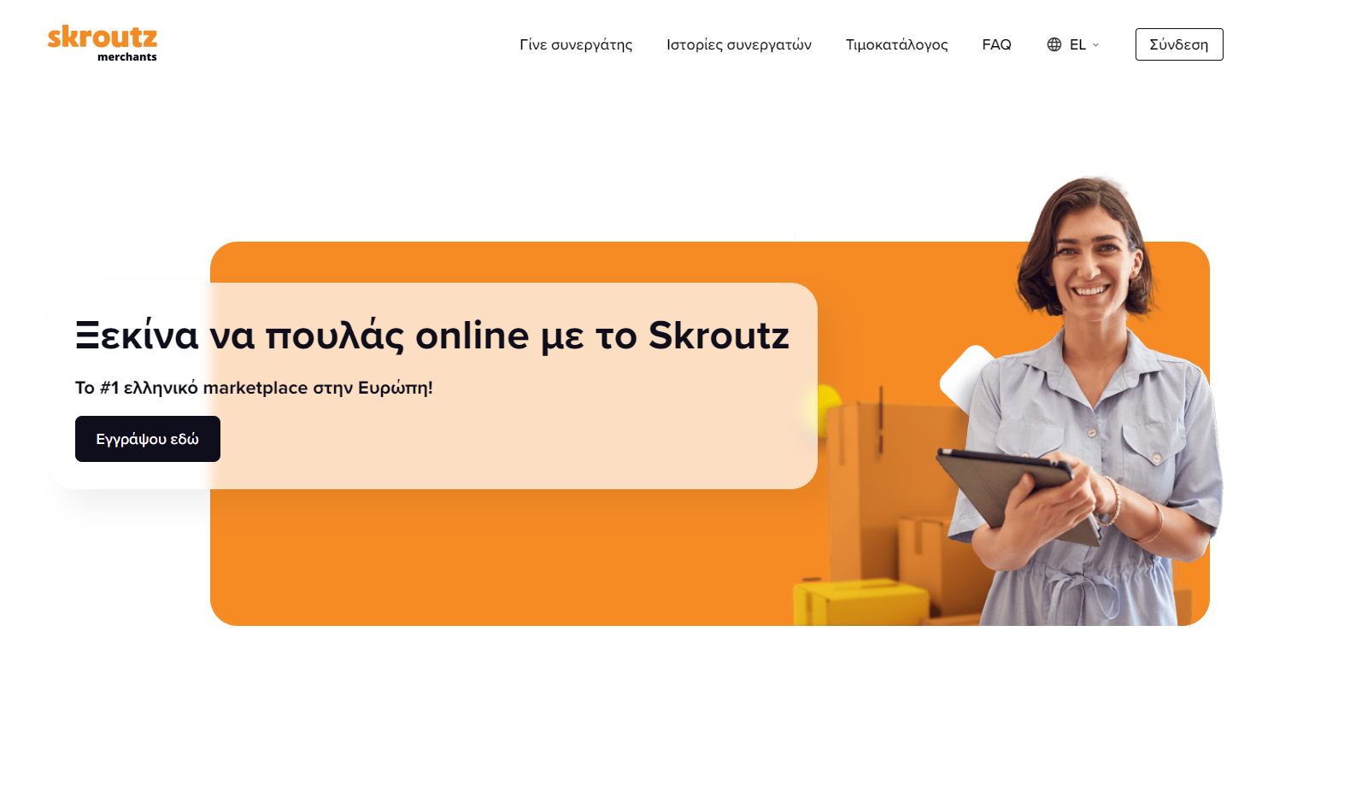
15
Skroutz - Marketplace
Για να ξεκινήσει κάποιος τη συνεργασία του με το Skroutz αρκεί να πληκτρολογήσει τη διεύθυνση https://merchants.skroutz.gr/merchants
και να εγγραφεί.

Slide 70
16
Skroutz - Marketplace
Για τη σωστή προβολή ενός καταστήματος στο Skroutz θα πρέπει να τηρούνται κάποιοι βασικοί κανόνες:
Σελίδα προϊόντος: Ο στόχος της είναι να ενημερώνει εύκολα και με σαφήνεια τον επισκέπτη σχετικά με τα χαρακτηριστικά του προϊόντος και να του δίνει τη δυνατότητα να ξεκινήσει την αγορά του. Πρέπει οπωσδήποτε λοιπόν να υπάρχουν στη σελίδα αυτή:
τίτλος / όνομα
τιμή (με Φ.Π.Α.)
διαθεσιμότητα
εικόνα
τεχνικά χαρακτηριστικά
περιγραφή
κουμπί αγοράς

Slide 71
17
Skroutz - Marketplace
Πρόσθετες υπηρεσίες και παροχές: Στη σελίδα προϊόντος μπορούν να αναφέρονται οι πρόσθετες υπηρεσίες και παροχές που προσφέρει το κατάστημα.
Παραδείγματα τέτοιων υπηρεσιών είναι:
Εγκατάσταση προϊόντων
Ανακύκλωση συσκευών
Service
Δωρεάν επιστροφές
Επιπλέον εγγυήσεις
Καλάθι αγορών: Το καλάθι αγοράς είναι η σελίδα του e-shop που μεταφέρεται ο επισκέπτης, αφού επιλέξει τα προϊόντα που επιθυμεί να αγοράσει όπυ καταχωρεί τα προσωπικά του στοιχεία και επιλέγει τον τρόπο πληρωμής και αποστολής. Η λειτουργία αυτή πρέπει να είναι προσεκτικά σχεδιασμένη και υλοποιημένη, ώστε να είναι δυνατή η εύκολη και γρήγορη διεκπεραίωση των αγορών ενώ το καλάθι θα πρέπει να είναι σε εμφανές σημείο (συνήθως πάνω δεξιά στην ιστοσελίδα).

Slide 72
18
Skroutz - Marketplace
Τρόποι πληρωμής: Οι πιο διαδεδομένοι τρόποι πληρωμής στην Ελλάδα είναι η πιστωτική κάρτα, η αντικαταβολή, το Paypal και η τραπεζική κατάθεση. Για να ενταχθεί ένα κατάστημα στο Skroutz θα χρειαστεί απαραίτητα να υποστηρίζει και πιστωτική κάρτα σε συνεργασία με Ελληνικό πιστωτικό ίδρυμα. Επίσης θα πρέπει εμφανώς να αναφέρονται οι όροι και προϋποθέσεις κάθε τρόπου πληρωμής.
Τρόποι αποστολής: Εξαιτίας του γεγονότος ότι το κόστος μεταφοράς παίζει σημαντικό ρόλο στη λήψη αγοραστικής απόφασης θα πρέπει σε ξεχωριστή σελίδα να αναγράφονται πληροφορίες όπως:
Οι συνεργαζόμενες μεταφορικές εταιρείες ή εταιρείες courier
Το ακιβές κόστος ανάλογα με την περιοχή ή άλλους περιορισμούς
Ο εκτιμώμενος χρόνος παράδοσης
Επιλογή ημέρας και ώρας παράδοσης
Τα σημεία παραλαβής του καταστήματος
Επικοινωνία: Στη σελίδα αυτή πρέπει να αναγράφεται το σταθερό τηλέφωνο επικοινωνίας, οι ώρες λειτουργίας του καταστήματος και του τηλεφωνικού κέντρου, το e-mail υποστήριξης, καθώς και η διεύθυνση του καταστήματος (εάν υπάρχει).

Slide 73
19
Skroutz - Marketplace
Όροι χρήσης: Πρέπει να αναφέρονται τα δικαιώματα του αγοραστή, οι υποχρεώσεις του καταστήματος, τα πνευματικά δικαιώματα, η ασφάλεια συναλλαγών, η ασφάλεια πλοήγησης, τα προσωπικά δεδομένα, η πολιτική αντιμετώπισης παραπόνων, οι υποχρεώσεις του προμηθευτή για ελαττωματικά προϊόντα, το διάστημα υπαναχώρησης, και η εξυπηρέτηση του πελάτη μετά την πώληση.
Υπαναχώρηση: Είναι το δικαίωμα σύμφωνα με το οποίο ο καταναλωτής έχει στη διάθεσή του προθεσμία 14 ημερολογιακών ημερών για να επιστρέψει το προϊόν που αγόρασε, για οποιονδήποτε λόγο. Η προθεσμία αυτή ισχύει σε όλα τα κράτη μέλη της Ευρωπαϊκής Ένωσης ενώ σε περίπτωση που ο καταναλωτής δεν έχει ενημερωθεί προηγουμένως για το δικαίωμά του αυτό, τότε η προθεσμία αυτή επεκτείνεται στους 12 μήνες.

Slide 74
20
Skroutz - Marketplace
Ταυτότητα επιχείρησης: Κάθε e-shop που εντάσσεται στην πλατφόρμα, είναι απαραίτητο να περιλαμβάνει στις δραστηριότητές του το λιανικό εμπόριο και να παρέχει σε εμφανές σημείο της ιστοσελίδας τα φορολογικά στοιχεία της επιχείρησης.
Όνομα καταστήματος: Επιλέξτε ένα όνομα για το κατάστημά σας που θα είναι μοναδικό και δε θα θυμίζει κάποιο από τα ήδη συνεργαζόμενα καταστήματα.

Slide 75
21
Facebook - Marketplace
Το Facebook Marketplace είναι μια πλατφόρμα διαφήμισης αγγελιών εντός του Δικτύου Facebook.
Μπορείτε να δημοσιεύσετε διαφημίσεις που πωλούν τα πάντα και να αναζητήσετε τα αντικείμενα που θέλετε να αγοράσετε.
Θα λάβετε ειδοποιήσεις αμέσως εάν επικοινωνήσετε με έναν πωλητή ή αγοραστή.
Το Facebook Marketplace είναι εύχρηστο καθώς δεν χρειάζεται να δημιουργήσετε και να παρακολουθήσετε έναν επιπλέον λογαριασμό.
Το Marketplace είναι ένας εύκολος τρόπος αγοράς και πώλησης σε κοντινή γεωγραφική περιοχή.

Slide 76
22
Facebook - Marketplace
Το Marketplace σάς εμφανίζει αποτελέσματα αναζήτησης από τη γεωγραφική σας περιοχή.
Ωστόσο, μπορείτε αν θέλετε να ταξιδέψετε για να αγοράσετε εμπορεύματα.
Τα φίλτρα αναζήτησης σάς επιτρέπουν να προσαρμόσετε την εγγύτητα των πωλητών ή των αγοραστών στην τρέχουσα τοποθεσία σας.
Για να αναζητήσετε ένα αντικείμενο στο Facebook Marketplace στον υπολογιστή σας, απλώς πληκτρολογήστε το όνομα του στοιχείου που αναζητάτε στη γραμμή αναζήτησης.
Στη σελίδα του προϊόντος, μπορείτε να χρησιμοποιήσετε το Messenger για να επικοινωνήσετε με τον πωλητή.

Slide 77
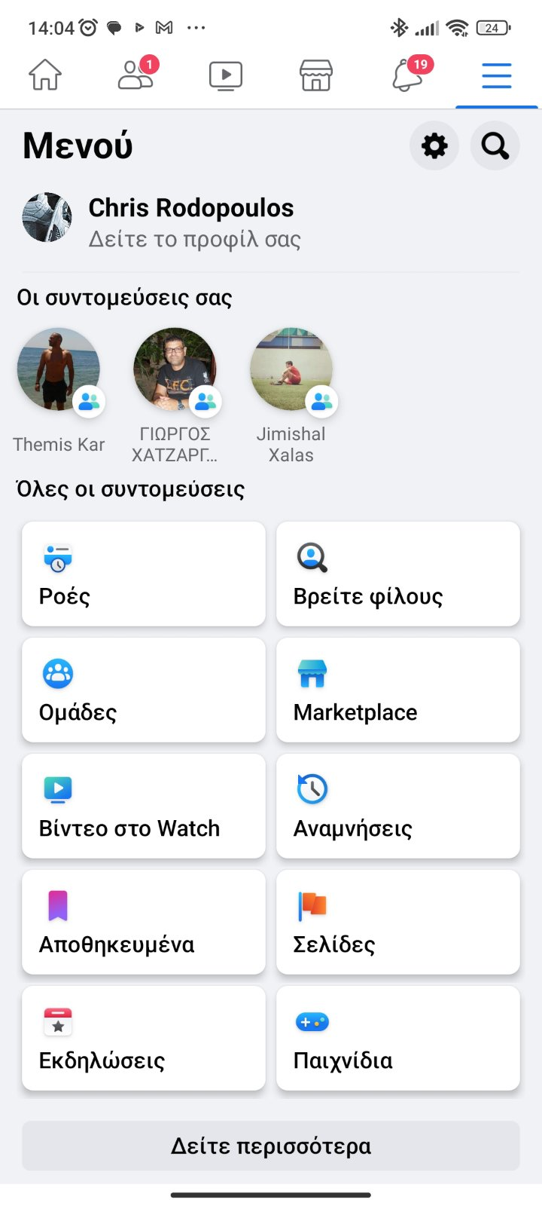
23
Facebook - Marketplace
Για να μεταβείτε στο Facebook Marketplace από το κινητό σας, ανοίξτε την εφαρμογή και πατήστε στις τρεις γραμμές πάνω δεξιά (Πλαϊνή εικόνα).
Ενώ στον υπολογιστή σας θα το βρείτε στην αριστερή μπάρα όπως δείχνει η παρακάτω εικόνα
Για να ανοίξετε το Facebook Marketplace στο κινητό σας πατήστε εδώ.
Για να ανοίξετε το Facebook Marketplace στον Υπολογιστή σας πατήστε εδώ.

Slide 78
24
Facebook - Marketplace
Τι δεν μπορεί κάποιος να πουλήσει στο Facebook Marketplace
Δεν υπάρχει προϊόν προς πώληση: Δεν επιτρέπεται να διατίθεται προς πώληση στο Marketplace οτιδήποτε αποτελεί άυλο προϊόν (π.χ.δημοσιεύσεις για αναζήτηση προϊόντων ή υπηρεσιών, δημοσιεύσεις για απολεσθέντα, ειδήσεις.
Υπηρεσίες: Η πώληση υπηρεσιών (π.χ. υπηρεσίες καθαρισμού κατοικιών).
Ζώα: Η πώληση ζώων ή ζωικών προϊόντων.
Προϊόντα υγείας: Πώληση ιατρικών προϊόντων και προϊόντων υγείας.
Προϊόντα που έχουν ανακληθεί: Αν δεν γνωρίζετε με βεβαιότητα αν το προϊόν που θέλετε να αγοράσετε ή να πουλήσετε έχει ανακληθεί, ανατρέξτε στον ιστότοπο του κατασκευαστή ή του αρμόδιου κρατικού φορέα.

Slide 79
25
Public - Marketplace
Τα Public είναι η μεγαλύτερη αλυσίδα πολυκαταστημάτων λιανικής πώλησης προϊόντων τεχνολογίας, επικοινωνίας, πολιτισμού και ειδών γραφείου, με 51 φυσικά καταστήματα σε όλη την Ελλάδα, όπου εργάζονται 1.700 εργαζόμενοι.
Είναι μια αμιγώς ελληνική επιχείρηση που ξεκίνησε τη λειτουργία της το 2005.
Η αλυσίδα Public διαθέτει σύγχρονο ηλεκτρονικό κατάστημα (Public.gr) της ελληνικής αγοράς, το οποίο υποστηρίζει το μεγαλύτερο marketplace ηλεκτρονικών πωλήσεων στην Ελλάδα.
Η δυναμική online πλατφόρμα των Public παρέχει τη δυνατότητα ασφαλών συναλλαγών δίνοντας την ευκαιρία στα συνεργαζόμενα καταστήματα να αυξήσουν την εξωστρέφεια και τα κέρδη τους, ακόμη και αν δεν διαθέτουν δικό τους eshop.
Παρέχει συνεχή υποστήριξη και τεράστια προβολή, καθώς έχει σχεδόν 41 εκατομμύρια online επισκέπτες –και υποψήφιους πελάτες– ετησίως, σύμφωνα με τα στοιχεία του 2020.

Slide 80
26
Amazon - Marketplace
Η Amazon είναι μία από τις πέντε «μεγάλες» εταιρείες στον κλάδο της τεχνολογίας των Ηνωμένων Πολιτειών, που κατατάσσεται μαζί με το Facebook, τη Microsoft, την Apple και την Google.
Οι πωλήσεις τρίτων στο Amazon αυξάνονται με ρυθμό περίπου 52% ετησίως, σε σύγκριση με μόνο 25% ετησίως για τις πωλήσεις που πραγματοποιεί η Amazon.

Slide 81
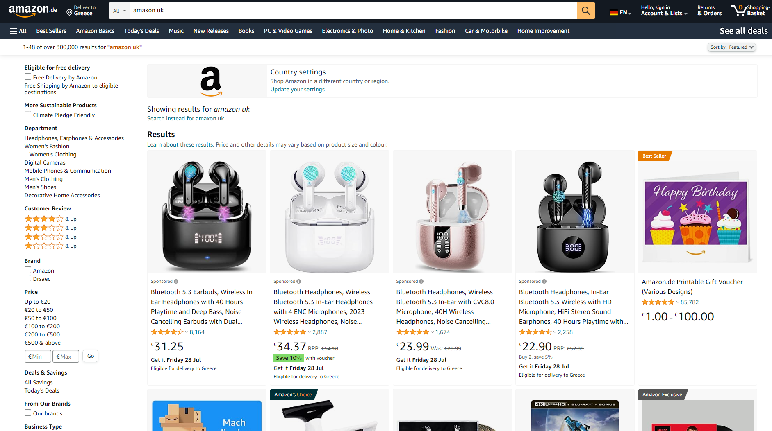
27
Amazon - Marketplace
Μπορείτε να εμπλακείτε με την Amazon με δύο τρόπους:
Individual Πωλητής: προτείνεται για πωλητές που πωλούν λιγότερα από 40 προϊόντα το μήνα, δεν έχουν πρόσβαση σε προηγμένα εργαλεία πώλησης και το κόστος είναι μόνο 0.99 $ ανά πώληση.
Professional Πωλητής: κοστίζει 39.99 $ το μήνα, σας επιτρέπει να πουλάτε όσα αντικείμενα θέλετε και έχετε πρόσβαση σε πράγματα όπως η πώληση αναφορών και τα API. Επιπλέον, η Amazon προσφέρει πρόσβαση σε σειρά πρόσθετων εργαλείων πώλησης, όπως το Launchpad και το Handmade, για την προσέλκυση περισσότερων πελατών.

Slide 82
28
Amazon - Marketplace
Για να ξεκινήσετε τις πωλήσεις στο Amazon πρέπει να δημιουργήσετε έναν λογαριασμό πωλητή μεταβαίνοντας στη σελίδα "Seller Central" στο Amazon και κάνοντας κλικ στο κουμπί "Έναρξη πώλησης“
(https://sellercentral.amazon.com/gp/homepage.html
Αυτό είναι το περιβάλλον που θα χρησιμοποιήσετε αργότερα για να διαχειριστείτε τον λογαριασμό πωλητή σας.
Αφού δημιουργήσετε τον λογαριασμό, μπορείτε να αρχίσετε να καταχωρείτε τα προϊόντα σας στο Amazon.
Εάν έχετε individual λογαριασμό πώλησης θα μπορείτε να προσθέτετε ένα από τα προϊόντα που θέλετε να πουλήσετε στον κατάλογό σας στο Amazon Marketplace κάθε φορά.
Εάν έχετε Professional λογαριασμό, μπορείτε να προσθέσετε παρτίδες του προϊόντος σας.

Slide 83
29
Amazon - Marketplace
Τα εργαλεία για πωλητές Amazon που βοηθούν στην αύξηση των πωλήσεων είναι τα παρακάτω:
SellZone: Πρόκειται για εργαλειοθήκη που έχει σχεδιαστεί για να σας παρέχει χρήσιμες πληροφορίες επισκεψιμότητας για οποιοδήποτε προϊόν που αναφέρεται στο Amazon, προστασία καταχώρισης, έρευνα λέξεων-κλειδιών και πολλά άλλα.
Εφαρμογή πωλητή Amazon: Είναι δωρεάν εργαλείο για αρχάριους που παρέχει πρόσβαση σε πληροφορίες σχετικά με το πόσο θα πρέπει να χρεώνονται τα προϊόντα, με βάση τις τιμές που αναφέρονται για παρόμοια είδη.
Keyworx: Πρόκειται για premium διαδικτυακό λογισμικό που παρέχει δυνατότητες παρακολούθησης και ανάλυσης λέξεων-κλειδιών για εστίαση στα αποτελέσματα αναζήτησης του Amazon.

Slide 84
30
Πηγές
https://ti-einai.gr/open-source/
https://blog.wedia.gr/5-open-source-platforms-eshops
https://krs.gr/2022/09/20/%CE%B9%CE%B4%CE%AD%CE%B1-%CE%B3%CE%B9%CE%B1-startup-to-%CE%B1%CF%80%CE%B1%CE%B9%CF%84%CE%B7%CF%84%CE%B9%CE%BA%CF%8C-marketplace/
https://www.capital.gr/technology/3592882/ti-prosferei-pragmatika-i-skroutz-stous-epixeirimaties-tou-simera/
https://www.skroutz.gr/ecommerce/landing
https://blog.interten.gr/multi-vendor-marketplaces/
https://www.dz-techs.com/el/what-is-facebook-marketplace
https://el-gr.facebook.com/help/130910837313345
https://100gamechangers.gr/public-me-ti-dynamiki-tou-megalyterou-online-marketplace-stin-ellada/
https://ecommerce-platforms.com/el/glossary/amazon

